Slide 1

Proyek 2 Ratu SukmaKomala 1214007 Isnaenti Nur Latifah 1214033 D4 – Teknik Informatika 2A
Dosen Pembimbing:
Roni Andarsyah,. ST., M.KOM.,SFPC

Slide 2
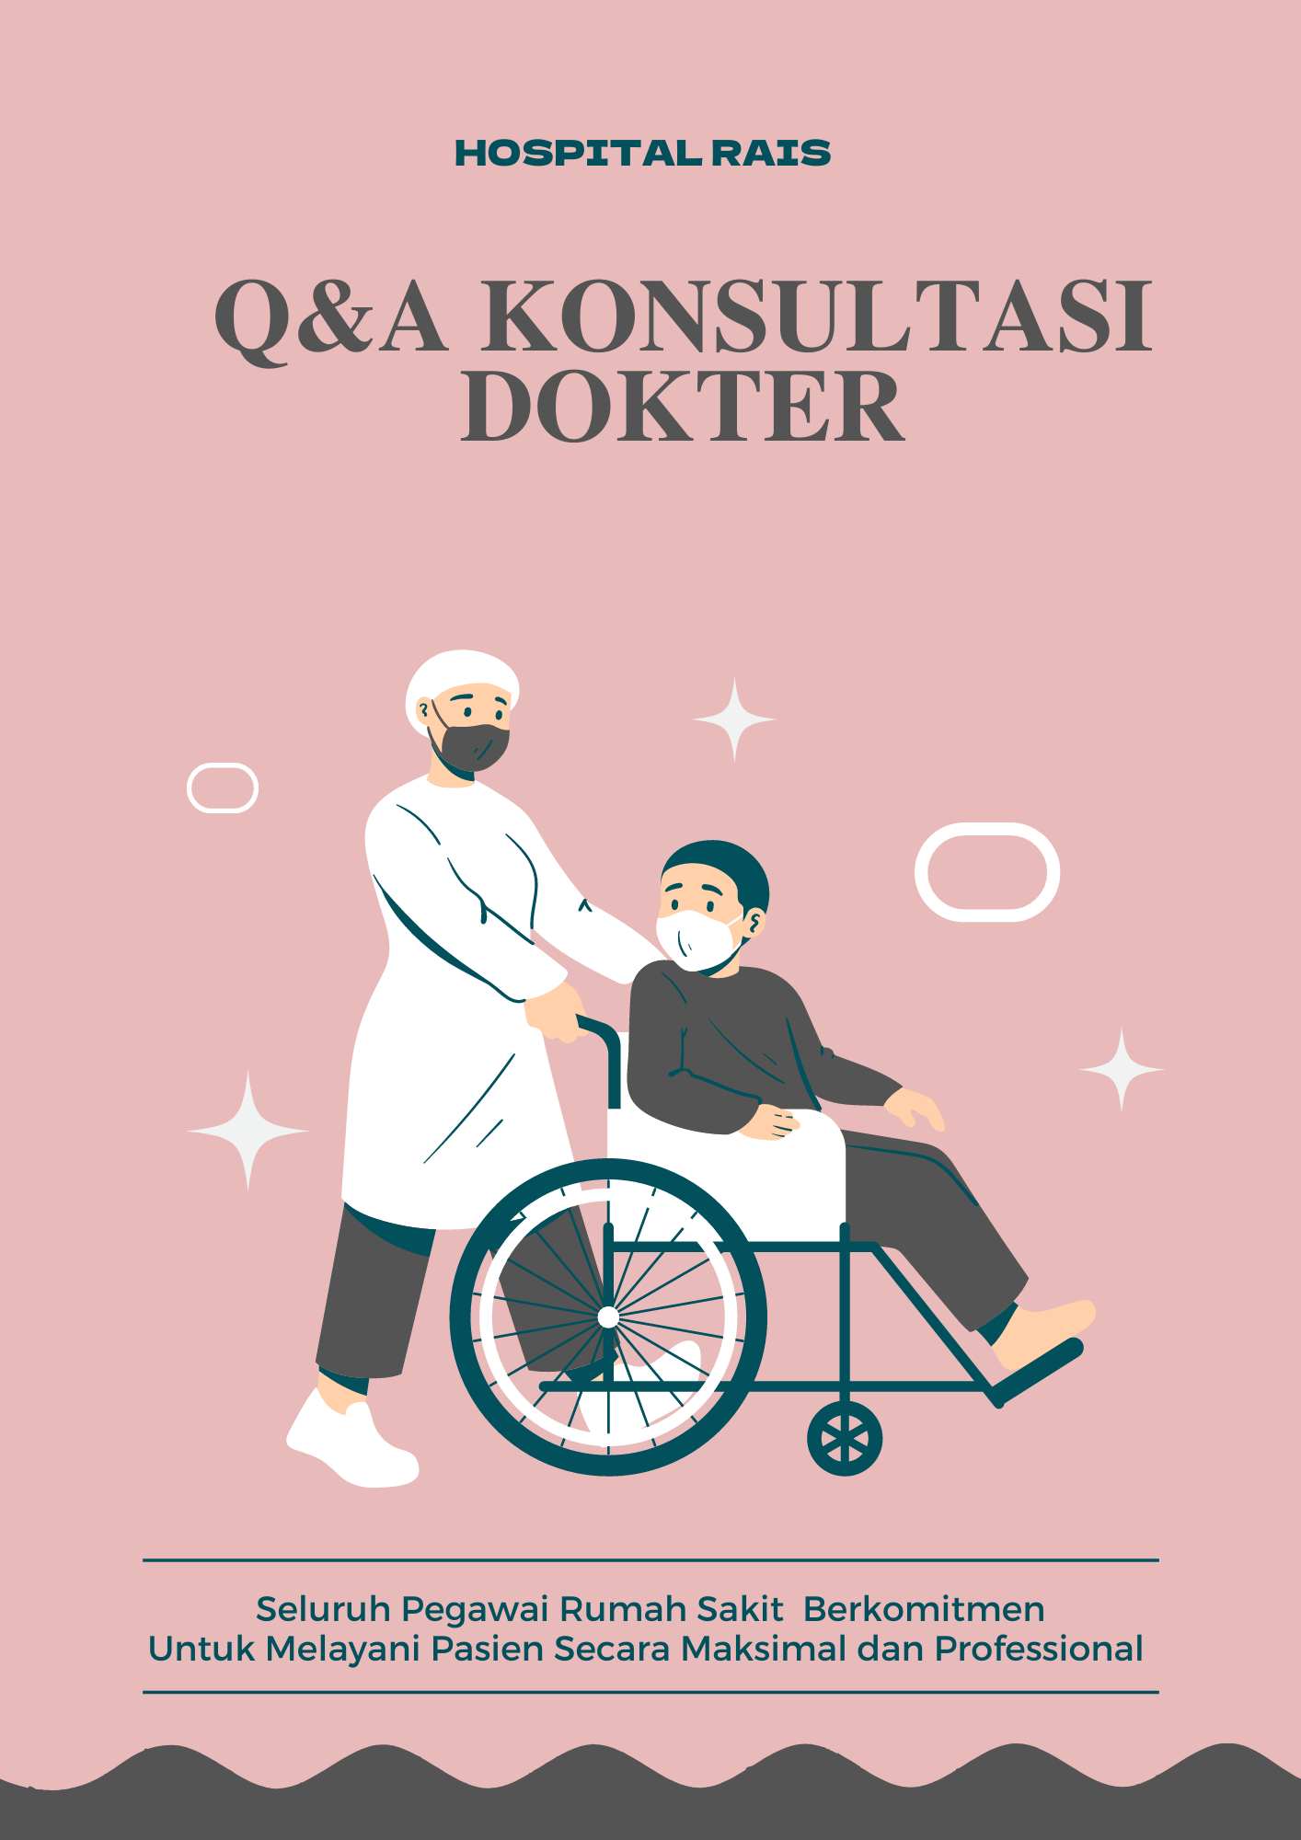
Question and Answer Konsultasi Dokter Berbasis Website

Slide 3
Bab I Latar Belakang
Teknologi informasi merupakan hal yang tidak dapat dihindari di jaman yang sangat modern ini. Peranan teknologi pada aktifitas manusia saat ini memang begitu besar. Rumah sakit sebagai salah satu sarana kesehatan yang memberikan pelayanan kesehatan kepada masyarakat memiliki peran yang sangat strategis dalam mempercepat peningkatan derajat kesehatan masyarakat. Salah satunya Question and Answer Konsultasi Dokter berbasis website merupakan suatu aplikasi web service yang berfungsi melakukan tanya jawab mengenai konsultasi kesehatan dan membuat janji dengan dokter.

Slide 4
Identifikasi Masalah
01
02
Bagaimana cara pelayanan untuk mengetahui konsultasi dan membuat janji dengan dokter pada website.
Bagaimana proses Q&A dan membuat janji dengan dokter yang dibuat dalam website.

Slide 5
Tujuan
01
02
Pelayanan yang diberikan oleh rumah sakit kepada masyarakat yaitu dapat bertanya dengan dokter mengenai konsultasi dan membuat janji dengan dokter melalui website.
Q&A dibuat dalam bentuk fitur live chat dimana tidak diperlukan nomer telpon rumah sakit sehingga masyarakat bisa klik fitur live chat tersebut dan bertanya.

Slide 6
Bab II Landasan Teori
Teori yang digunakan sebagai referensi pembuatan website, seperti:
Teknologi Informasi
Pelayanan rumah sakit
Live Chat Twak.to
Flowmap
Visual Studio code
Xampp
Mysql
Question and Answer

Slide 7
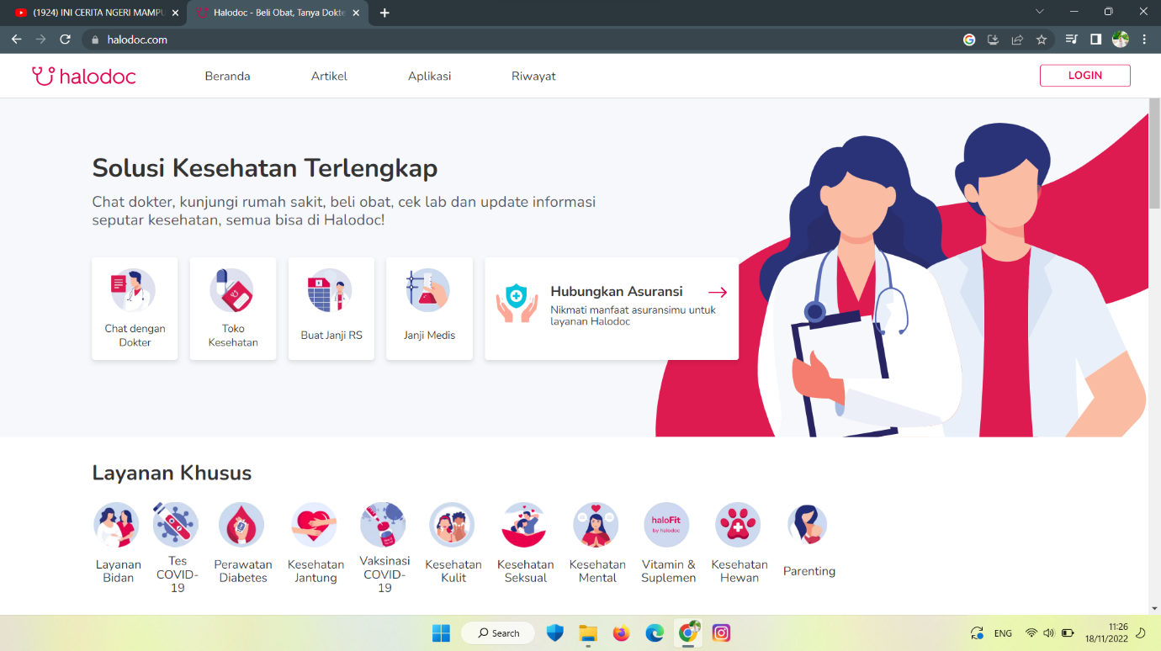
Bab III Analisis dan Perancangan
Analisa Aplikasi Yang Sedang Berjalan

Slide 8
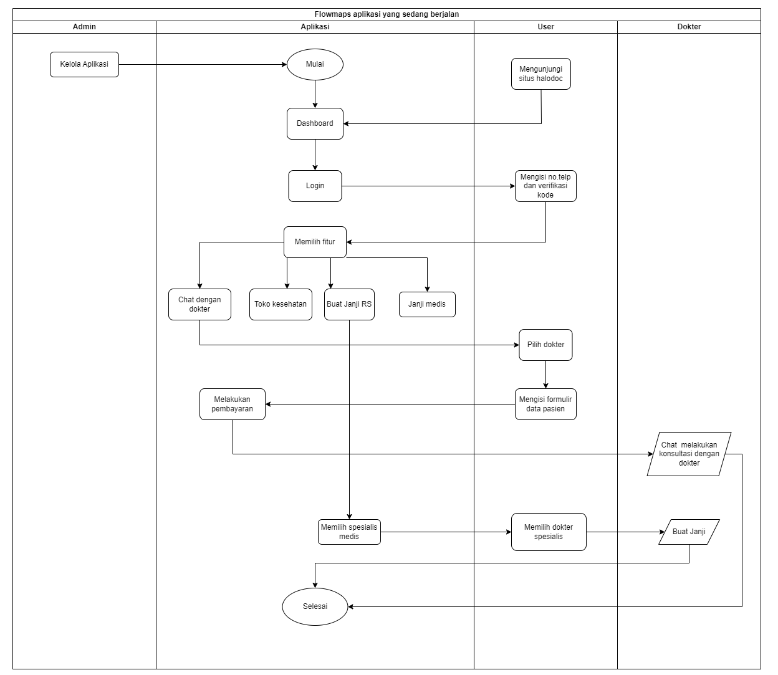
Flowmap Aplikasi Yang sedang Berjalan

Slide 9
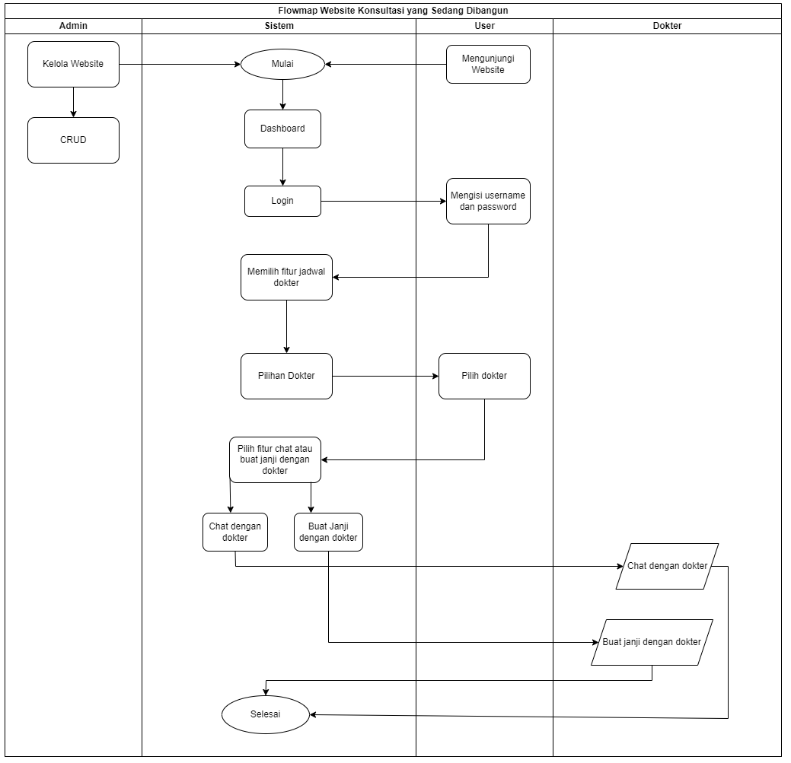
Flowmap Aplikasi Yang
Sedang Di Bangun

Slide 10
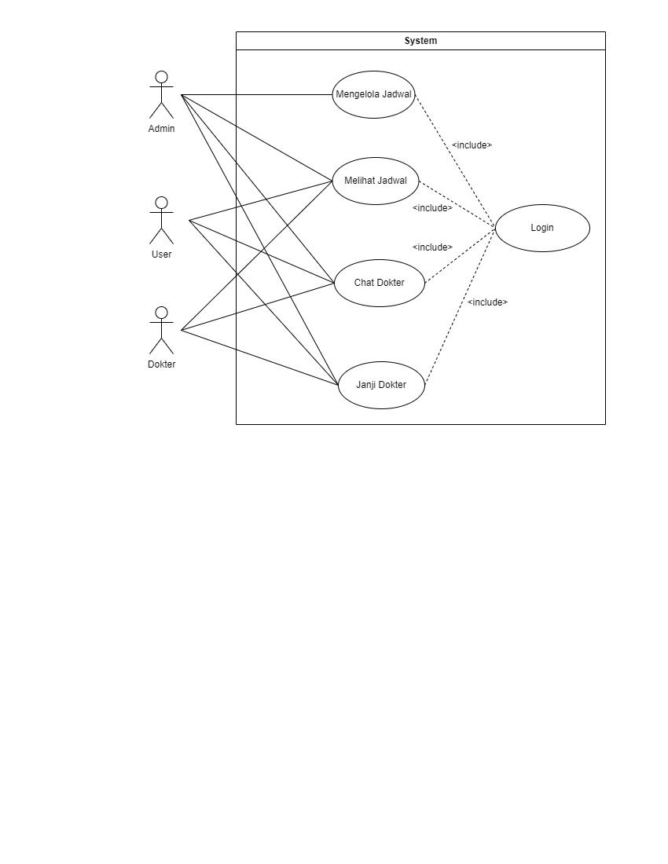
Use Case Diagram Question & Answer Konsultasi Dokter

Slide 11
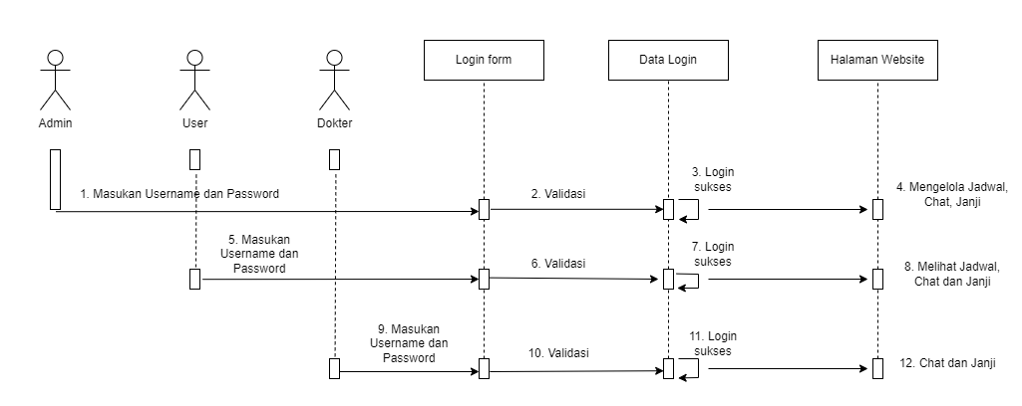
Sequance Diagram Question & Answer Konsultasi Dokter

Slide 12
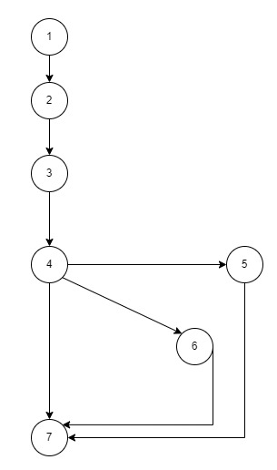
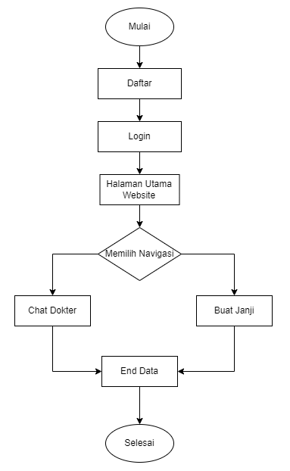
Whitebox Testing
Metode yang digunakan adalah metode whitebox dan teknik yang digunakan adalah teknik jalur dasar atau basis path. Teknik ini memungkinkan penguji untuk mengukur kompleksitas logika dari rancangan prosedural.
Penjelasan alur Flowgraph
Jalur Independen yang di dapat yaitu :
Jalur 1: 1,2,3,4,5,7
Jalur 2: 1,2,3,4,6,7
Jalur 3: 1,2,3,4,7
Flowgraph
Flowchart

Slide 13
Bab V Kesimpulan dan Saran
Kesimpulan
Website Question and Answer dengan dokter mempermudah pasien untuk melakukan konsultasi secara online tanpa perlu harus datang kerumah sakit yang lokasinya mungkin jauh dari rumah.
Website yang penulis buat mempermudah pasien untuk membuat janji dengan dokter dan mendaftar data dirinya secara online, tidak perlu lagi mengantri di rumah sakit.
Saran
Proyek ini tidak luput dari kesalahan maka saran akan dapat diberikan berdasarkan masukan penguji dan pembimbing.
Bab IV Implementasi dan Pengujian

Slide 14
Terimakasih

